Slide 1
Сегментация медицинских снимков
Кек Герман Вадимович

Slide 2

Цель проекта
Разработать эффективный алгоритм, который позволит автоматически выделять поражения кожи
Улучшить точность диагностики и облегчить работу врачей

Slide 3
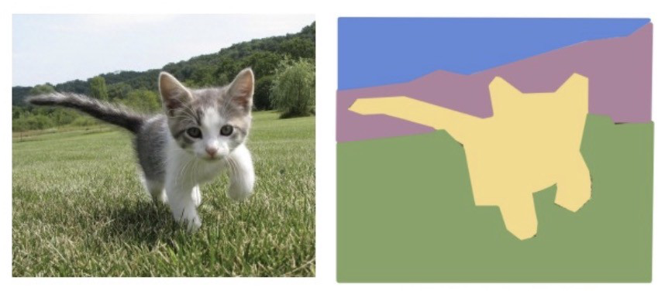
Что такое сегментация?

Slide 4
Анализ проблем
1
Ни один из алгоритмов не является универсальным и не может гарантировать 100% точность.
2
Наличие шума и артефактов на изображениях, которые могут привести к ошибкам в сегментации. Кроме того, поражения кожи могут иметь различные формы и размеры, что также усложняет задачу.
3
Результаты сегментации могут зависеть от качества оборудования и настроек его работы, а также от квалификации и опыта специалиста, который проводит сегментацию.

Slide 5


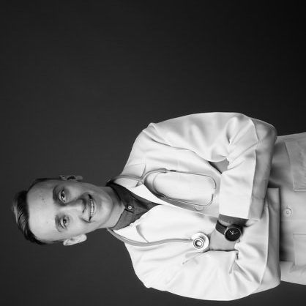
Целевая аудитория
Врачи-дерматологи
Медицинские центры, клиники, лаборатории и исследовательские учреждения, занимающиеся диагностикой и лечением кожных заболеваний
Страховые компании

Slide 6

Актуальность проекта
Интеграция современных технологий в медицинскую практику
Снижение нагрузки на медицинский персонал
Повышение точности диагностики

Slide 7
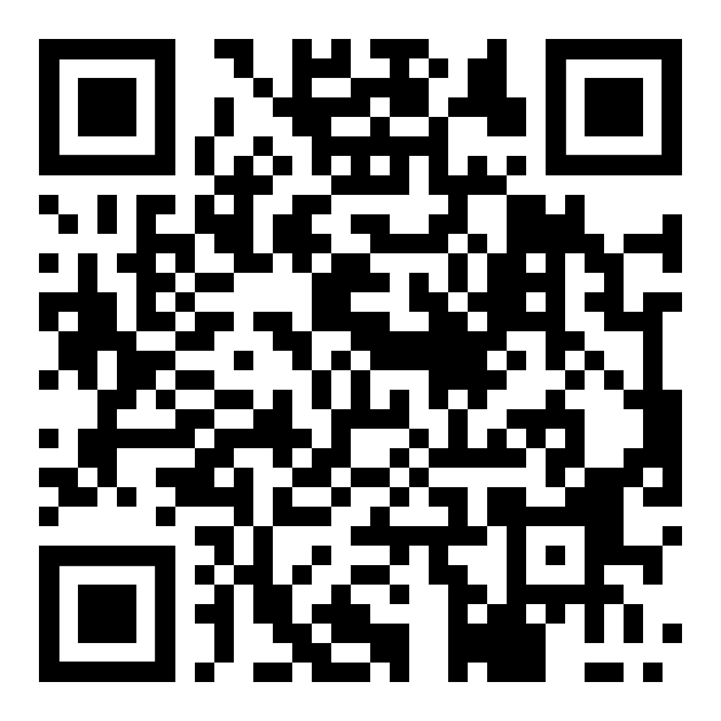
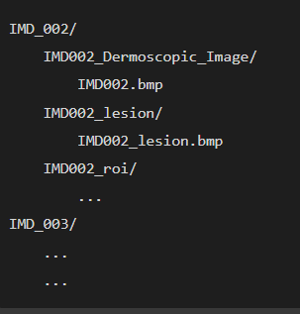
Используемый датасет

Slide 8
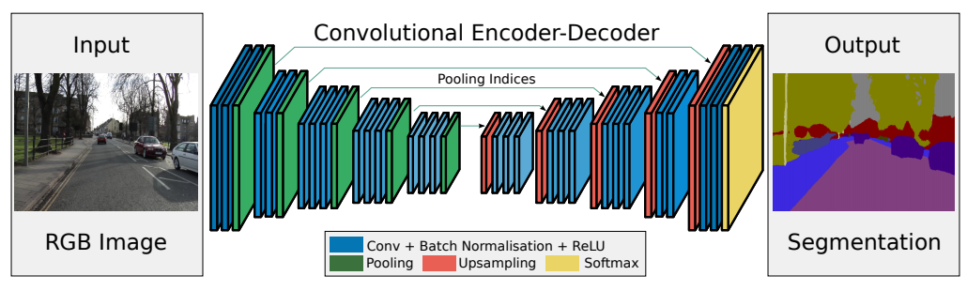
Архитектура модели SegNet

Slide 9
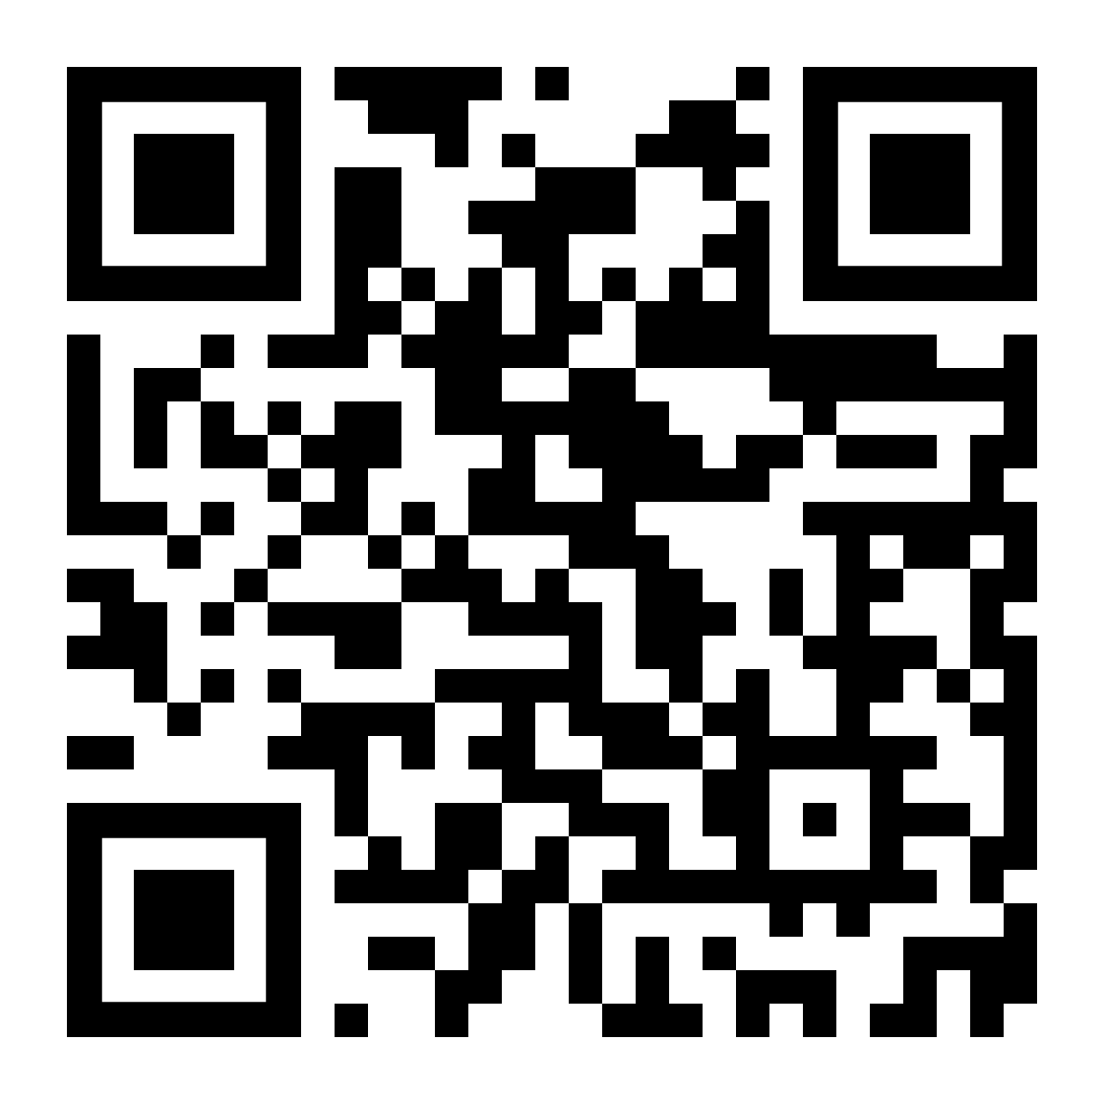

Статья об архитектурe (Badrinarayanan, V., Kendall, A., & Cipolla, R. (2015))

Slide 10
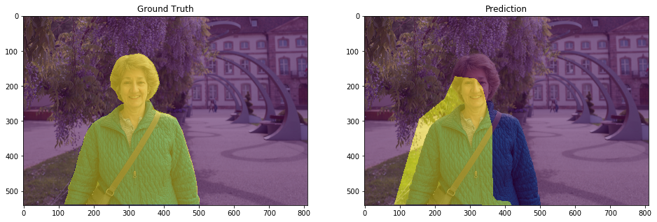
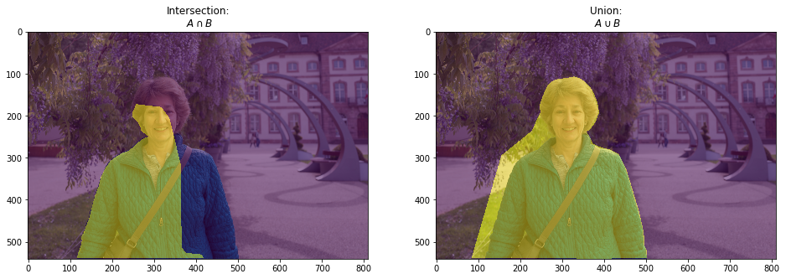
Метрика

Slide 11
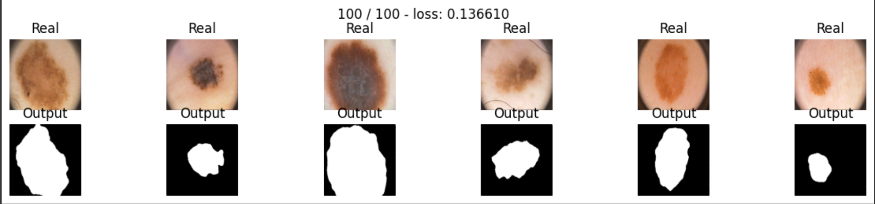
Показатели работы
Оценка модели: 0.81

Slide 12
Дальнейшее развитие проекта
Улучшить знания в области
Увеличение датасета
Улучшение или замена архитектуры модели
Внедрение и тестирование проекта
Расширение и масштабирование

Slide 13
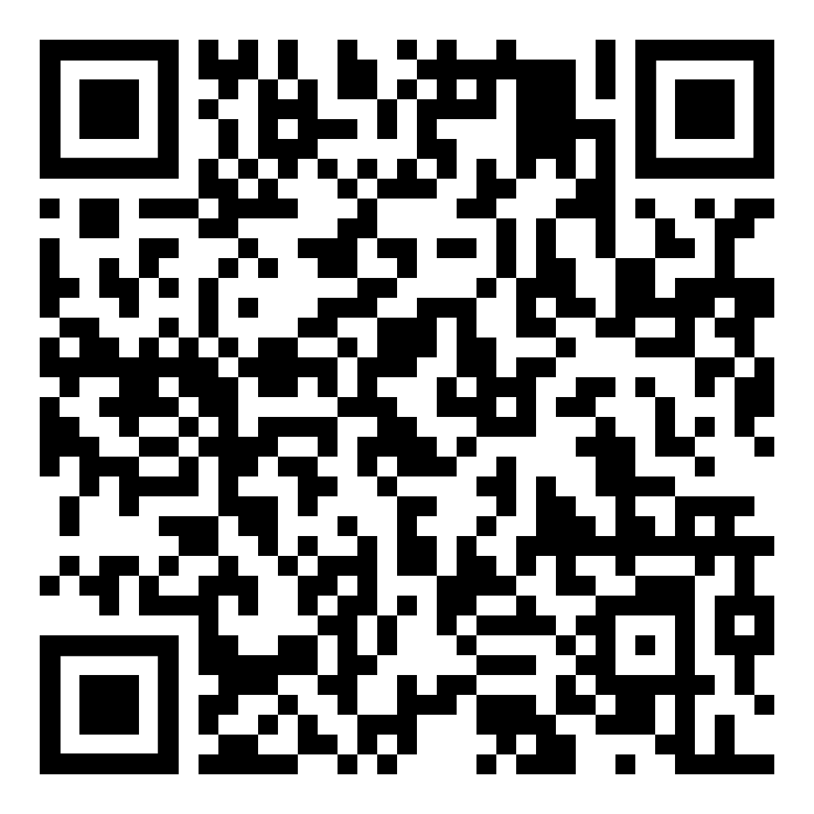
Спасибо за внимание!

